Slide 1
Геннадий Михайлович Корепанов-Камский
МБОУ «Тыловайская средняя общеобразовательная школа»
ПЕВЕЦ ЗЕМЛИ УДМУРТСКОЙ
Выполнила: Обатнина Алиса, ученица 6 класса
МБОУ «Тыловайская СОШ»
Руководитель: Бегенеева Елена Рудольфовна,
педагог дополнительного образования
МБОУ «Тыловайская СОШ», МБОУ ДО «Дебесский ЦТ»

Slide 2
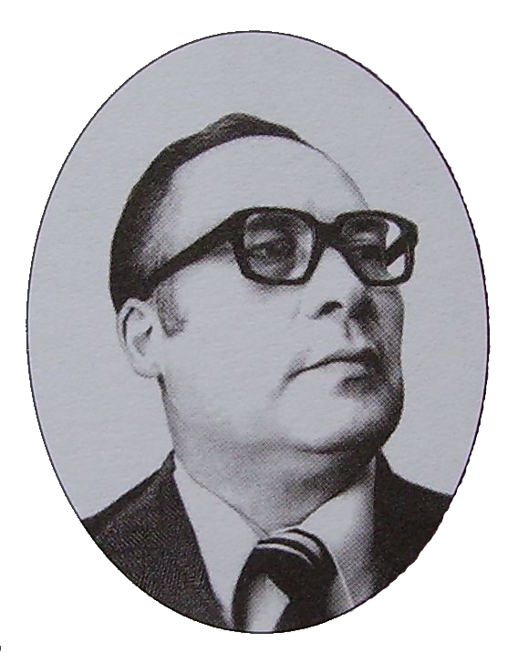
Славится наша Тыловайская земля талантами и знаменитостями. Самым же ярким представителем по праву является Геннадий Михайлович Корепанов-Камский.

Slide 3
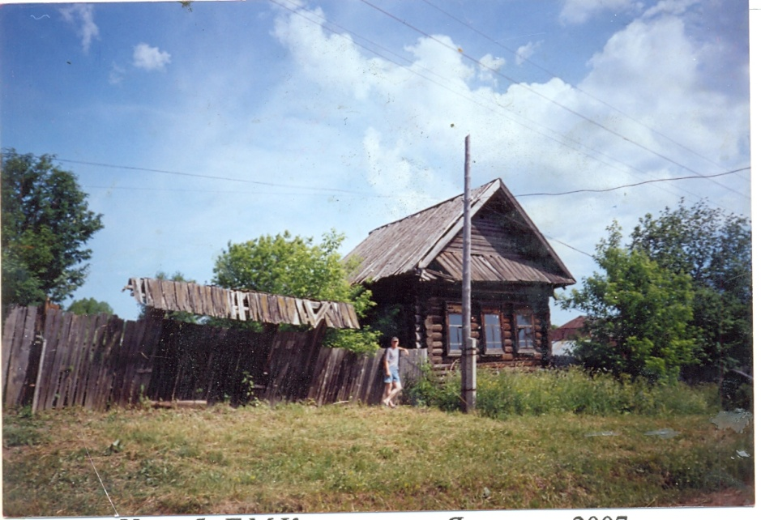
Родился Геннадий Михайлович 19 августа1929 года в маленькой деревне Ягвуково, на берегу живописной реки Ита, в семье колхозника. Детство его было трудным, когда пареньку исполнилось 11 лет, в один год умерли отец и мать. Воспитание брата взяла в свои руки старшая сестра Мария Михайловна, заменившая ему мать. На всю жизнь она стала самым близким другом и советчиком Геннадия.

Slide 4
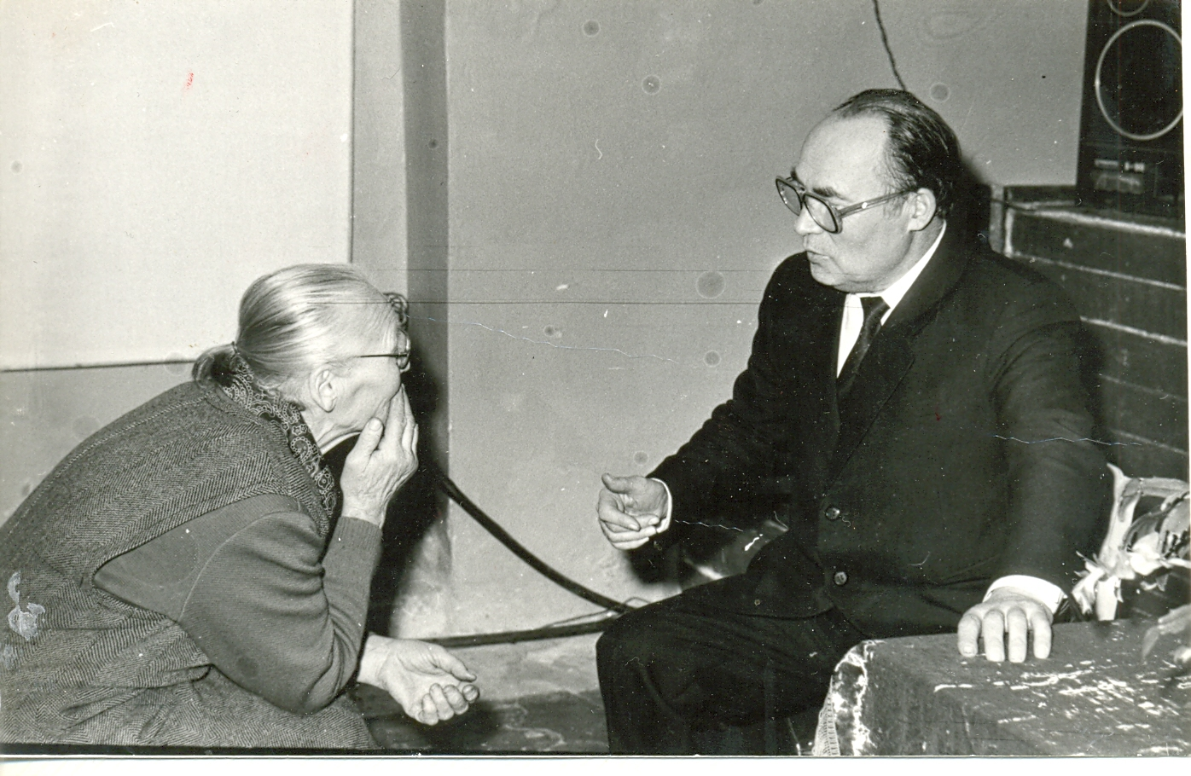
Душевные беседы с сестрой Марией Михайловной

Slide 5
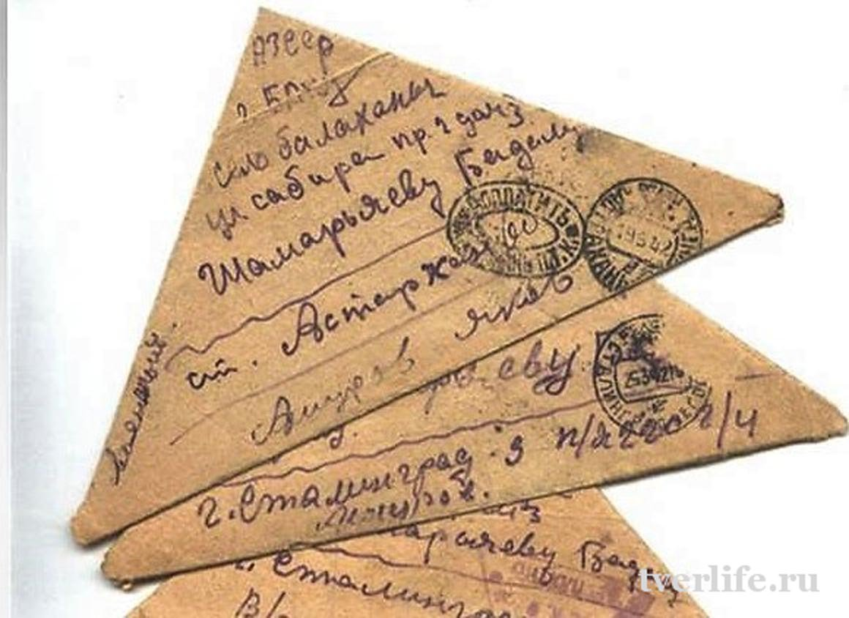
Он каждое утро запрягал свою каурую лошаденку, брал почту и к вечеру объезжал 5 деревень, вручая письма, газеты, посылки и…похоронки.
«Бывало, едешь по зимней дороге и напеваешь грустную удмуртскую песню под цокот копыт бегущей лошадки. Когда нет похоронок – и настроение доброе»
- вспоминал Геннадий Михайлович.
И вдруг грянула война, появились новые заботы и новые трудности. Двенадцатилетнего Геню назначили почтальоном.

Slide 6
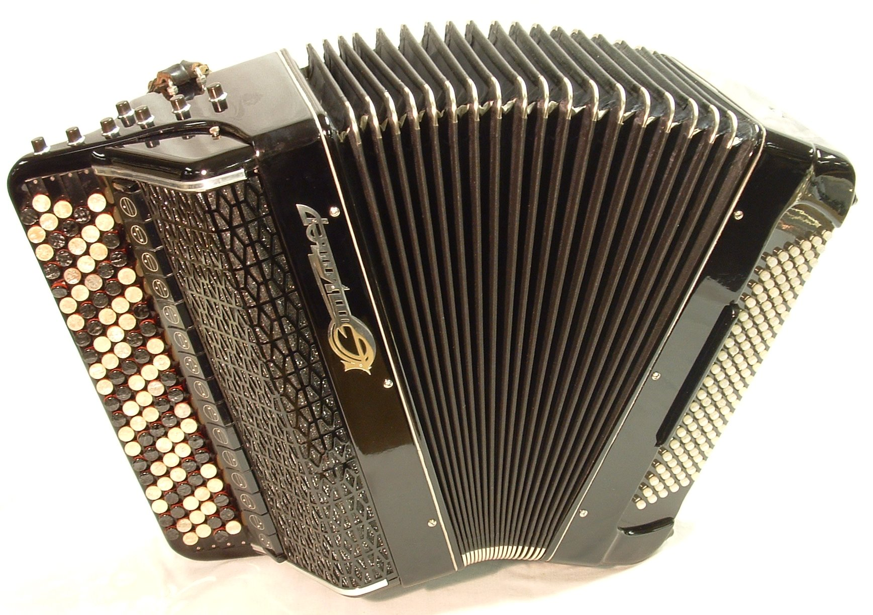
Все братья Гени ушли на фронт. В Тыловае и Ягвуково появились эвакуированные. А зимой приезжали рабочие с Воткинского завода на заготовку леса. Долгими зимними вечерами вся молодежь собиралась в большой избе, скидывали телогрейки, пускались в пляс или пели частушки.
Душой компании был Геня. Он доставал гармошку брата Ильи и веселил всю деревню. А потом его стали приглашать на вечеринки даже в Тыловай, баян его стал известен во всем районе.

Slide 7
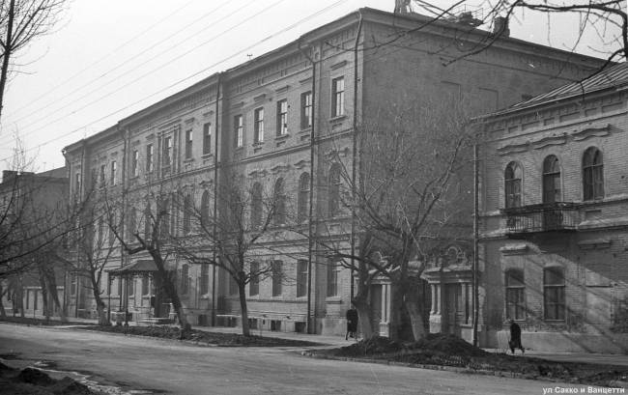
«Талант парень, в тебе зарыт, учиться надо…»- советовали старшие.
А родные считали занятие музыкой несерьезным делом и отправили Геннадия учиться в Сарапульский кооперативный техникум. Учеба в этом заведении была для юноши не по душе и пребывание здесь оказалось недолгим.
В 1946 году талантливый парнишка поступает в Ижевское музыкальное училище, где начались профессиональные занятия по классу вокала у педагога Г.И.Титова.
Ижевское музыкальное училище

Slide 8
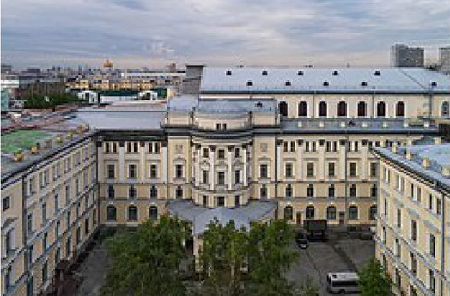
В минуты отдыха он любил слушать радио, наслаждаясь музыкой гениев, откровенно мечтал об учебе в Москве. Это желание настолько овладело им, что он, не закончив училище, уехал в Москву и поступил в музыкальное училище при Московской консерватории по классу пения и композиции.
Московская консерватория

Slide 9
Но и там проучился недолго - призвали в армию. И вот тут Геннадию просто повезло, как обладателя красивого голоса его пригласили в ансамбль песни и пляски Московского военного округа.
Песня была его мечтой, и с песней он объездил всю страну.
По окончании срока службы в армии продолжил учебу в Московской консерватории. Пять лет шли занятия у лучших педагогов-музыкантов, шло освоение сложного вокального мастерства.
В консерватории Корепанов - Камский был активным пропагандистом музыки, организовывал концерты, со студенческой бригадой побывал на Целине.

Slide 10

В Москве он встретил спутницу жизни Клавдию Васильевну, с которой прошагал рука об руку всю семейную и творческую жизнь.
Я за все благодарю тебя,
Бог на счастье мне послал тебя,
Все слова я говорю любя
Лишь тебе одной
Ей он посвятил немало поэтических строк и песню «Туганэ, туганэ».
Учкы, учкы мон шорам,
Сюлмысь курисько тонэ.
Учкы мынам синъёсам,
Учкы, мусо туганэ.
Туганэ, туганэ,
Мусо туганэ!
Мон яратйсько тонэ,
Мусо туганэ.

Slide 11
В 1958 году Корепанов - Камский возвращается на родину. Геннадий Михайлович становится ведущим артистом театра.
За 9 лет работы в театре артист создал много интересных ролей.
Актерская работа в театре приблизила Геннадия Михайловича к созданию музыки для спектаклей. В 1959 году он пишет первую удмуртскую оперетту «Любушка». Также продолжает свою работу и в песенном жанре, его песни близки фольклору.
Прошли годы. Сейчас имя Геннадия Михайловича Корепанова – Камского знают не только в Удмуртии и России. Его произведения исполнялись в Германии, Финляндии, Болгарии. Он стал основоположником удмуртской профессиональной музыки.

Slide 12
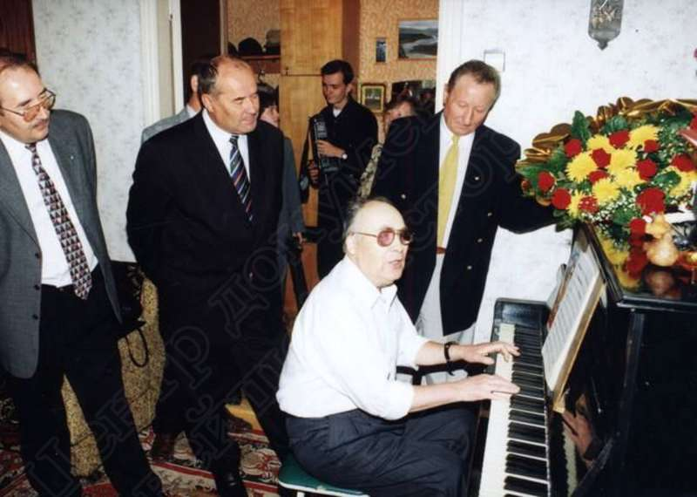
За 50 лет творческой деятельности им написано более трехсот песен. Он автор первого национального балета «Италмас» (по мотивам поэмы М.Петрова), оперы - балет «Чипчирган», оперы «Россиянка» и «Заговор»…
Трудно представить себе, чтобы один человек сочетал в своем лице и популярного композитора-песенника, и создателя первых национальных оперетты, балета, и прекрасного певца, и замечательного актера, и педагога, и общественного деятеля. Все это сочетает Геннадий Михайлович Корепанов – Камский.

Slide 13
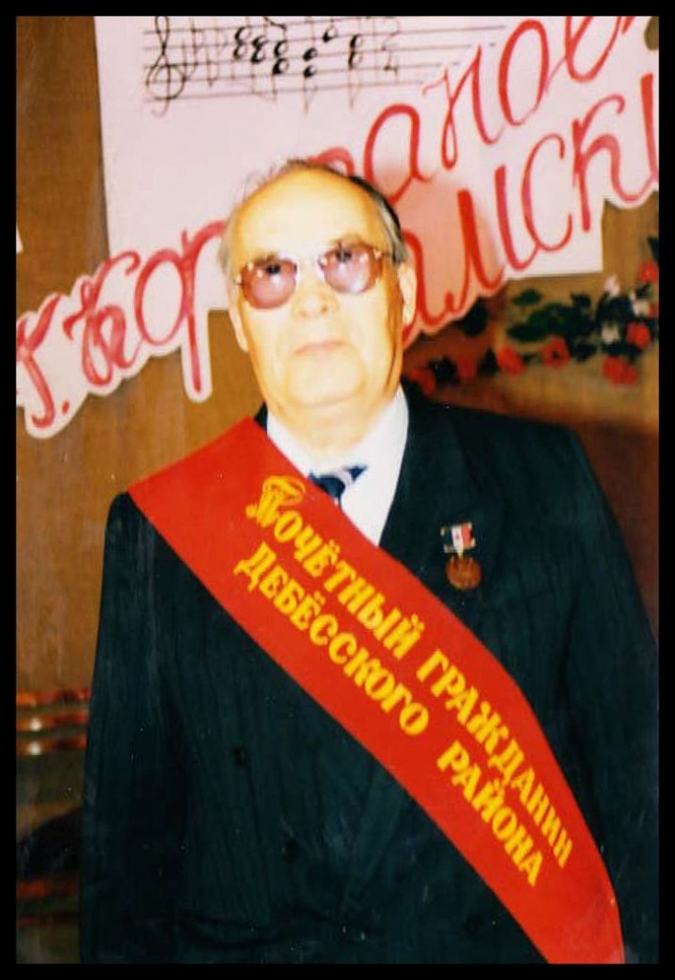
  Удмуртия и Россия по достоинству оценили его заслуги перед отечественной культурой.
  Г.М. Корепанов – Камский носит звание заслуженного деятеля искусств Российской Федерации, он – народный артист, трижды лауреат Государственной премии, почетный гражданин республики, нашего района, его имя носит Дебесская школа искусств. Это ли не всенародное признание таланта?
  Мелодия его жизни продолжается.

Slide 14
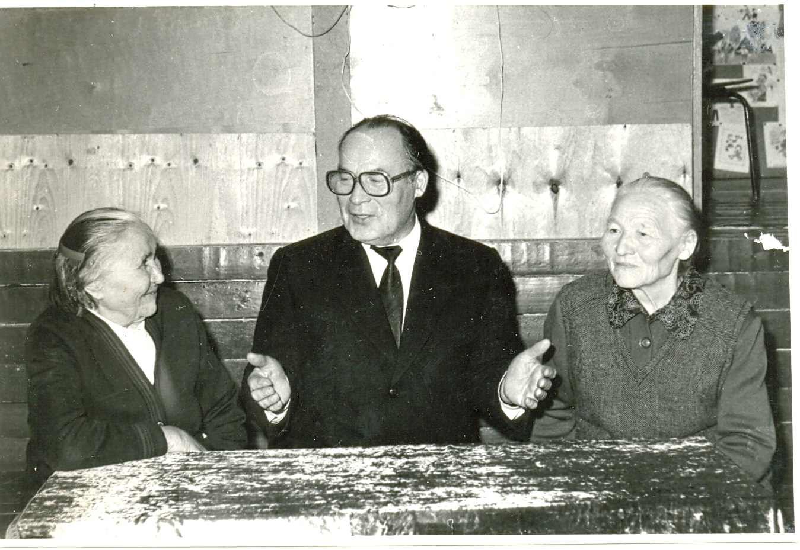
Геннадий Михайлович с сестрой Марией Михайловной и первой учительницей Первушиной Марией Ивановной

Slide 15
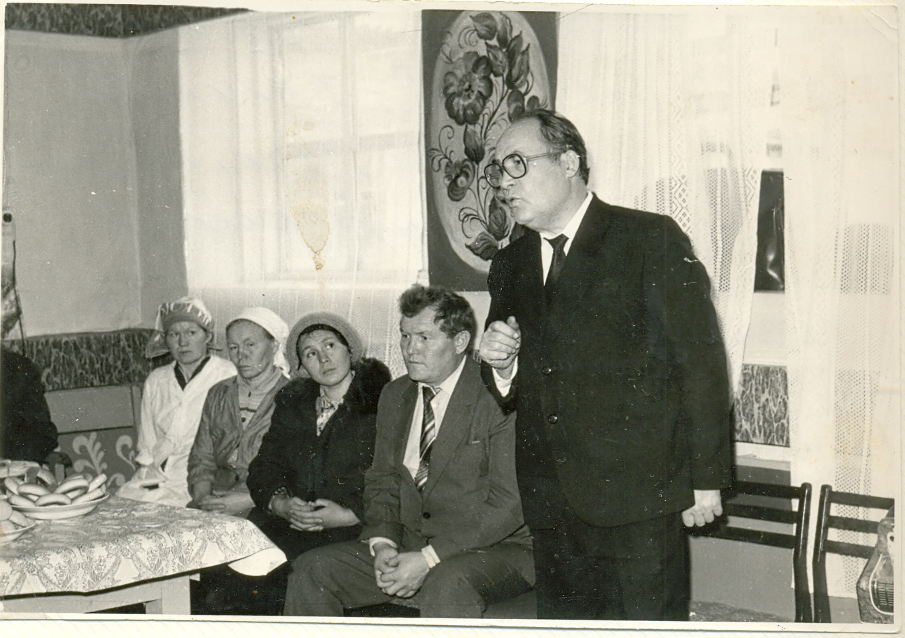
Встреча с односельчанами на Урдумошурской ферме.

Slide 16
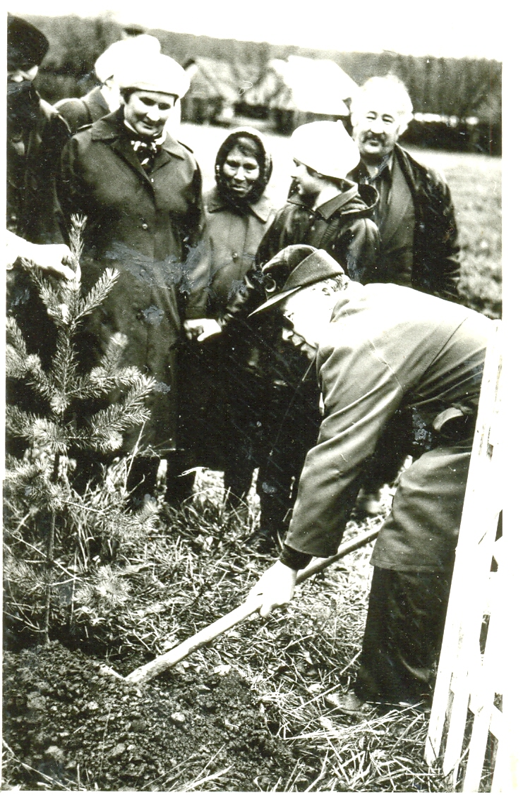
Посадка сосны в деревне Ягвуково

Slide 17
Сегодня памятник бесценный
Тебе, творец прекрасный, зрим.
Но лучший памятник нетленный
Создал ты творчеством своим.
Творец чарующих мелодий,
Легенда отшумевших дней,
Ты вечно будешь жить в народе
Бессмертной музыкой своей!
И на просторах Тыловая,
И от Чепцы до камских вод
Звучать ей вечно, не смолкая,
Пленяя твой родной народ.

Slide 18
Спасибо за внимание!

